Slide 1

中職賽事分析
G10716011 蕭子祺
G10716004 林鈺家

Slide 2
前言
棒球被喻為台灣之國球，中華職棒每年都有很多比賽，身為一個球迷，當然希望自己的球會能夠贏球。可是平時我們看到的只會是表面的內容，或是結果。因為我們希望能夠用手邊的資料去分析賽事，真正的去找出贏球或輸球的原因。

Slide 3


介紹
富邦悍將是一支台灣職業棒球隊，隸屬於中華職棒。
2016年10月24日旗下富邦金創投子公司富邦育樂公告新台幣3億元買下義大犀牛。
2016年11月1日開始接手經營。義大犀牛隊公布新名稱時曾暫稱「富邦職業棒球隊」，直至同年11月15日正式改稱「富邦悍將」。

Slide 4
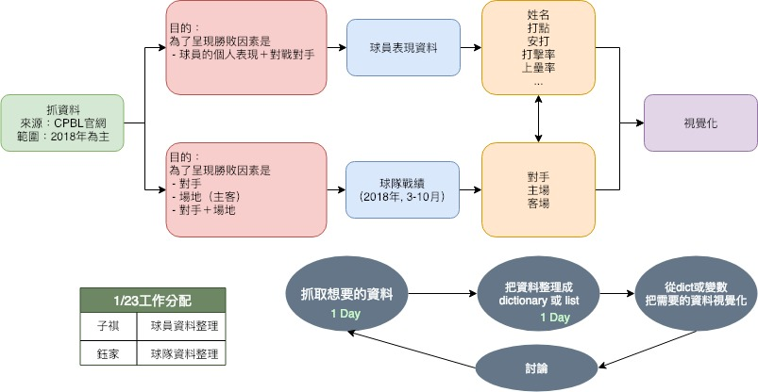
工作流程圖

Slide 5
球隊的部分
g10716004

Slide 6
球隊-抓的資料(2018年)
teamStatiumScore：
儲存隊伍之間在主客場的勝與敗次數
隊伍Ａ對於隊伍Ｂ的[ 主場勝, 主場和, 主場敗, 客場勝, 客場和, 客場敗 ]
=> teamStatiumScore{A:{B:[0,0,0,0,0,0]}}

Slide 7
球隊-抓的資料使用舉例
teamStatiumScore={
'Lamigo’: {'Lamigo': [0,0,0,0,0,0], '統一7-ELEVEn': [0,0,0,0,0,0], '富邦': [0,0,0,0,0,0], '中信兄弟': [0,0,0,0,0,0]},
'統一7-ELEVEn’: {'Lamigo': [0,0,0,0,0,0], '統一7-ELEVEn': [0,0,0,0,0,0], '富邦': [0,0,0,0,0,0], '中信兄弟': [0,0,0,0,0,0]},
'富邦’: {'Lamigo': [0,0,0,0,0,0], '統一7-ELEVEn': [0,0,0,0,0,0], '富邦': [0,0,0,0,0,0], '中信兄弟': [0,0,0,0,0,0]},
'中信兄弟’: {'Lamigo': [0,0,0,0,0,0], '統一7-ELEVEn': [0,0,0,0,0,0], '富邦': [0,0,0,0,0,0], '中信兄弟': [0,0,0,0,0,0]}
}
舉例：
teamStatiumScore[‘富邦’][‘統一7-ELEVEn ‘][0] #富邦 在主場 贏了 統一 的次數
teamStatiumScore[‘富邦’][‘統一7-ELEVEn ‘][1] #富邦 在主場 平手 統一 的次數
teamStatiumScore[‘富邦’][‘統一7-ELEVEn ‘][2] #富邦 在主場 輸了 統一 的次數
teamStatiumScore[‘富邦’][‘統一7-ELEVEn ‘][3] #富邦 在客場 贏了 統一 的次數
teamStatiumScore[‘富邦’][‘統一7-ELEVEn ‘][4] #富邦 在客場 平手 統一 的次數
teamStatiumScore[‘富邦’][‘統一7-ELEVEn ‘][5] #富邦 在客場 輸了 統一 的次數
teamStatiumScore[‘富邦’][‘富邦‘][0] # 富邦 在主場 贏了 的總次數

Slide 8
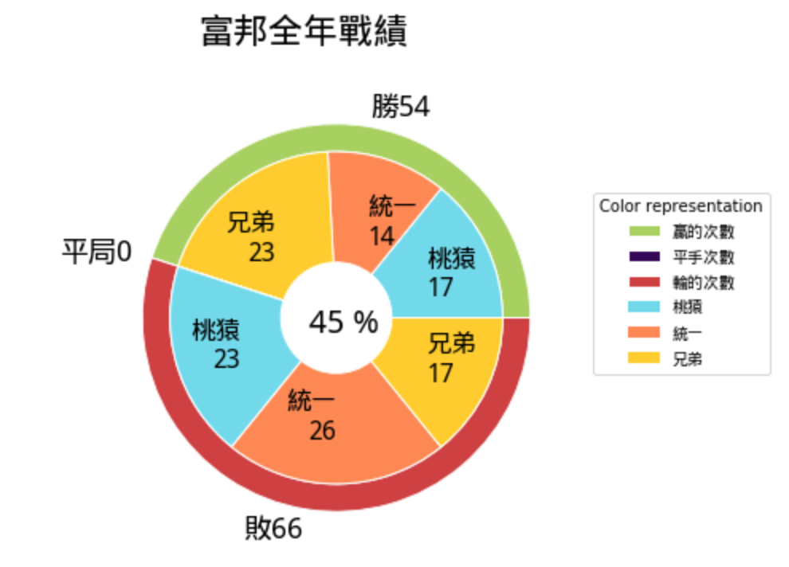
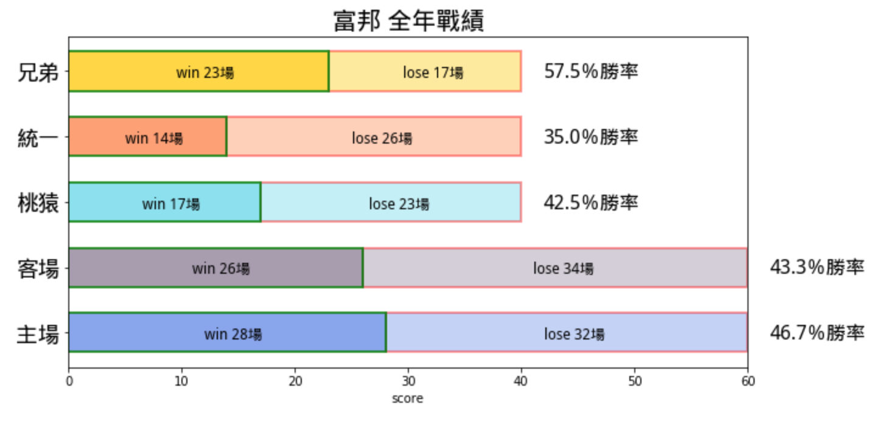
圖表

Slide 9
球隊-抓的資料(2018/3月~10月)
monthScore：
依據月份分別儲存隊伍之間在主客場的勝與敗次數
隊伍Ａ對於隊伍Ｂ的[ 主場勝, 主場和, 主場敗, 客場勝, 客場和, 客場敗 ]
=> teamStatiumScore{A:{B:[0,0,0,0,0,0]}}
=> monthScore{3月:teamStatiumScore{A:{B:[0,0,0,0,0,0]}}
,4月:teamStatiumScore, 5月:teamStatiumScore,6月:teamStatiumScore, 7月:teamStatiumScore,8月:teamStatiumScore, 9月:teamStatiumScore,10月:teamStatiumScore}

Slide 10
逐月戰績圖表(示意圖)

Slide 11
球員的部分
G10716011

Slide 12
球隊-抓的資料
初步抓取富邦球員在2018年的全年度與對戰桃猿、中信及統一獅的成績。
現階段將較為直觀的數據（投手：防禦率、每局被上壘率；打者：打擊率、上壘率）抓出
並做比較。再經由初步觀察的結果去更深入的分析重點球員與對手的對戰關係。

Slide 13
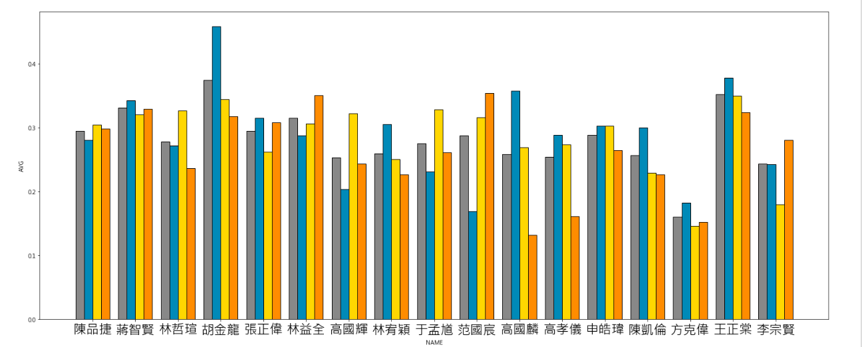
圖表

Slide 14
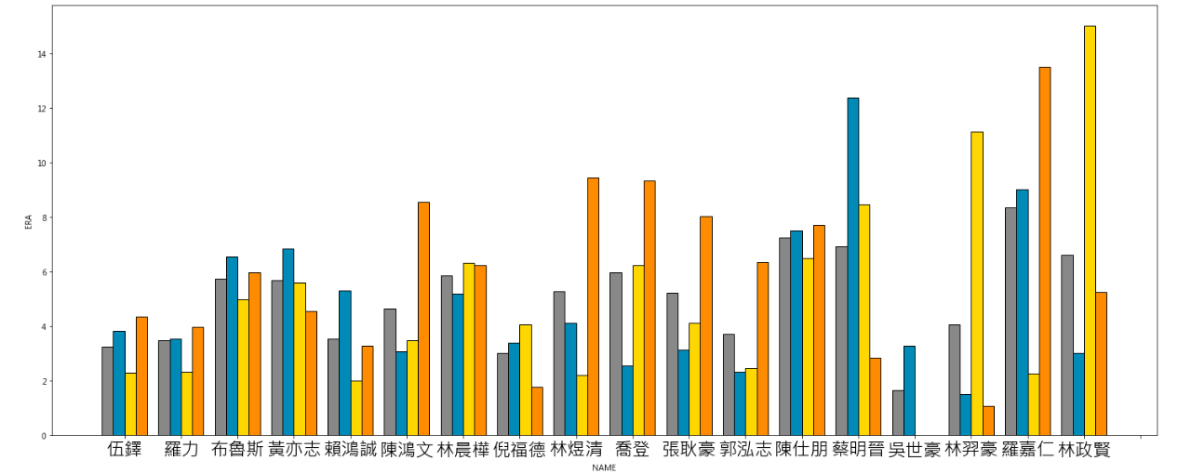
圖表

Slide 15

我們會加油的！
Thank you

